Slide 1
Internet, un réseau mondial

Slide 2
Plan de l’exposé
I - A quoi servait Internet à l’origine ?
II - Comment Internet s’est-il diffusé à travers le monde?
III - Quelles sont les utilisations d’Internet aujourd’hui ?
IV - Internet dans le monde
Petit Sondage...
Notes:
Je trouve que le fond fait mal aux yeux => dis moi ce que t’en penses et si tu veux, change le fond.
Je trouve que ca va par rapport au dernier
oki

Slide 3
I - A quoi servait Internet à l’origine ?
Internet ≠ web
→ Internet = réseau informatique mondial “réseau de réseaux”
→ WorldWideWeb = Système hypertexte fonctionnant sur Internet
Communication par paquets résistante à une attaque nucléaire
Communication de longue distance (par la suite)

Slide 4
II - Comment Internet s’est-il diffusé à travers le monde ?
2 août 1984 : Premier courriel reçu à Karlsruhe
(Allemagne)
28 juillet 1988 : La France est reliée à Internet
1989 : USA travaillent avec d’autres pays (ex: Suisse)
1990 : WorldWideWeb mis à disposition par les Suisses
1996 : Pays-Bas → portail Internet Sciences Sociales
1998 : Belgique : L’IGN ouvre un portail Internet

Slide 5
III - Quelles sont les utilisations d’Internet aujourd’hui ?
A) Les utilisations positives d’Internet
B) Les effets néfastes d’Internet
Notes:
J’ai mis un fond si ça te plais pas tu peux changer
Honnetement? J’adore ce fond!
OK

Slide 6
Les effets d’Internet
Les effets positifs:
Recherche d’informations
Communication
Distraction
Commerce
Professionnel
Travail à distance
B) Les effets néfastes d’Internet:
Nuisances aux études
Cyberharcelement
Addiction
Informations pas toujours fiables

Slide 7
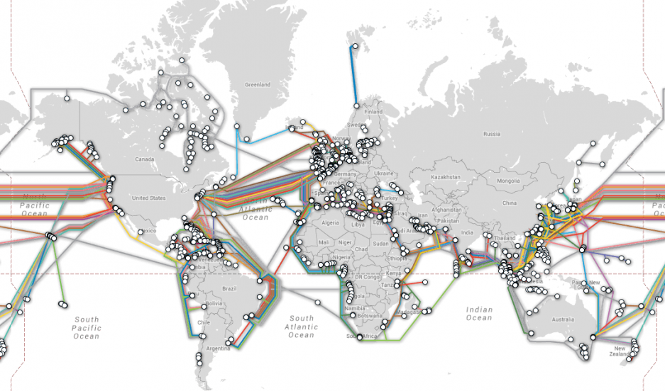
IV - Internet dans le monde
Quelques chiffres:
Le trafic mondial de messages est d’environ 247 milliards par jour.
Le nombre d’utilisateurs de messagerie électronique est de 1,4 milliard par jour.
- La fibre optique dans le monde

Slide 8
Petit Sondage…
Réponds au sondage en prenant la réponse la plus proche de ton cas.
Par jour, tu utilises Internet :
@ 2h @ 4h @ plus de 4h
Qui utilise le plus Internet dans ta famille ?
@ Ta mère @ Ton père @ Ton/tes frère(s)/Ta/tes soeur(s) @ Toi
Tu préfères :
@ Passer un mois en bord de mer sans Internet
@ Utiliser Internet autant que tu veux mais ne plus partir en vacances pendant un an
Notes:
Ça te vas les prop. Que j’ai mises?

